Slide 1
به نام خدا
خوزستان

Slide 2
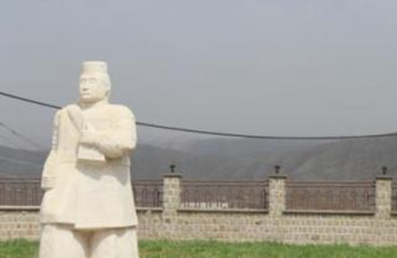
سرزمین خوزستان کمابیش مطابق دولت مستقل عیلام بوده و آثار باستانی شوش حاکی از عظمت گذشته آن است. در دوره ساسانیان، خوزستان جزء ولایت جنوب بود. شاپور اول پس از پیروزی بر امپراطوری روم، توانست بند معروف شوشتر را بسازد. یکی از شهرهای قدیمی خوزستان که در شمال غربی شوشتر واقع شده است، بندر جندی شاپور (گندی شاپور) است که در زمان شاپور اول و به دستور وی ساخته شد و از شهرت خاصی برخوردار بود. وجود مراکز علمی و فرهنگی همچون دانشگاه جندی شاپور در این منطقه، دال بر اهمیت و رونق آن است که استادان بزرگ پزشکی از یونان، مصر، هند و روم در آن گرد هم آمده بودند. اعراب در سال ۱۹ هجری قمری سرزمین خوزستان را فتح کردند. معزالدوله دیلمی، بیش از تصرف بغداد به سال ۳۳۴ هجری قمری، ابتدا خوزستان را گرفت. خاندان عرب، معروف به مشعشیان در حدود سال های ۸۴۵ تا ۹۱۴ هجری قمری مستقلا در خوزستان و نواحی مجاور و از آن پس به عنوان تابع و مامور دولت صفویه تا سال ۱۱۵۰ هجری قمری در حویزه (هویزه) و نواحی مجاور آن فرمانروایی کردند و مخصوصا در این دوره، سرزمین خوزستان عرصه تاخت و تاز اعراب گردید و ویرانی بسیار به همراه داشت.
پیشینه تاریخی و حکومت های شكل گرفته در منطقه

Slide 3
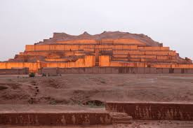
در سال ۱۱۵۰ هجری قمری نادر شاه افشار توانست دست خاندان مشعشیان را از حویزه (هویزه) کوتاه کند و آن ناحیه را حاکم نشین خوزستان قرار دهد و بدین سان سرزمین خوزستان آرانش نسبی یافت. در آغاز دولت قاجاریه و با روی کار آمدن فتحعلی شاه قاجار، سرزمین خوزستان به دو بخش تقسیم شد. بخش های شمال شامل شهرهای شوشتر و دزفول و حویزه (هویزه) جزء کرمانشاهان گردید و به محمد علی میرزا دولتشاه، سپرده شد و بخش جنوبی شامل شهرهای رامهرمز و فلاحیه و هندیجان جزء سرزمین فارس شد و به حسینعلی میرزا فرمانفرما (پسر دیگر فتحعلی شاه) واگذار گردید. در سال ۱۲۶۴ تا ۱۳۱۳ هجری قمری ناصر الدین شاه آرامشی نسبی به خوزستان برگرداند، در سال ۱۲۷۶ هجری قمری به دستور ناصر الدین شاه قاجار، اولین سرشماری در شهرها و روستاهای این منطقه به عمل آمد. پیدایش شهر ناصری (اهواز نوین) از دوران حکومت وی بود.
پیشینه تاریخی و حکومت های شكل گرفته در منطقه

Slide 4
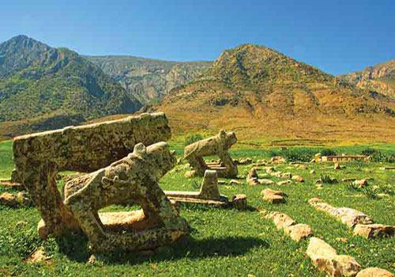
در نخستین تقسیمات کشوری پس از انقلاب مشروطیت، ایران به چهار ایالت و ۱۲ ولایت تقسیم شد که خوزستان یکی از ولایت ها بود. در آبان ۱۳۱۶ بخشی از استان غرب بود و در دی ماه همان سال، بخش عمده استان ششم را تشکیل داد. این استان از ۳۱ شهریور ۱۳۵۹ تا آخرین روز جنگ ایران و عراق همواره صحنه عملیاتهای مختلف ایران برای بازپس گیری مناطق اشغال شده توسط نیروهای ارتش عراق بود. در آغاز جنگ شهرهایی چون سوسنگرد، دزفول، اندیمشک، خرمشهر، آبادان و اهواز که مرکز استان است به صورت مرتب هدف حملات موشکی و توپخانه ارتش عراق قرار داشتند.
پیشینه تاریخی و حکومت های شكل گرفته در منطقه

Slide 5
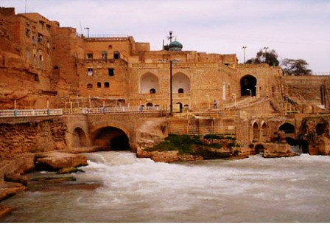
ازخوزستان که به عنوان زادگاه تمدن و آثارباستانی ایران یاد می کنند درطول تاریخ نام های گوناگونی به خود گرفته و مرکز پایه گذاری و اساس حکومت های پرقدرت جهان (ازجمله عیلامی ها، هخامنشیان و ساسانیان) بوده است. این خطه ، سرزمین همواری است که در پای کوه های سربه فلک کشیده رشـــته کوه زاگرس واقع ا ست و در دل خود دشت های سرسبز و وسیع، جنگل های انبوه، تالاب های زیبا و بـین المللی را در کنار سواحل مواج جای داده است که به زیبایی و تنوع آب و هوایی آن می افزایند.
ساختمان و بنا های تاریخی

Slide 6
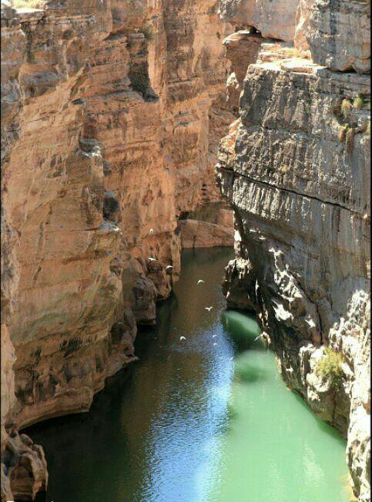
در زمینه آثارباستانی ،فرهنگی و مذهبی می توان به بارگاه دانیال نبی درشوش ، معبد چغازنبیل و مسجد جامع شوشتر اشاره کرد. استان خوزستان در کنار آثار طبیعی فراوان خود در گوشه گوشه استان، در مرکز استان نیز آثر باستانی قابل توجهی دارد. بر اساس آمار اداره کل میراث فرهنگی، صنایع دستی و گردشگری استن خوزستان، اهواز 35 اثر ثبت شده در فهرست ملی کشور و ده ها محوطه و بنای باستانی دارد که نیازمند بررسی و شناسایی، ثبت، تعیین عرصه و حریم، کاوش و مرمت است . به گفته کارشناسان عرصه گردشگری، توجه به میراث فرهنگی شهرستان اهواز فرصت مناسبی برای جذب گردشگر، تحکیم وحدت بین همه اقوام و سرمایه گذاری به منظور اشتغال زایی است.
ساختمان و بنا های تاریخی

Slide 7
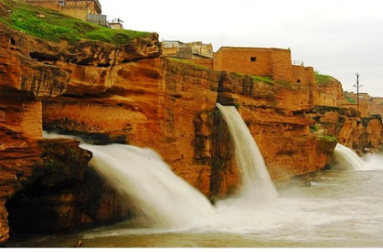
مجموعه آبشارهای شوشتر سازه‌های آبی شوشتر در دوران ساسانیان، جهت بهره‌گیری از نیروی آب به‌عنوان محرک آسیاب‌های صنعتی ساخته شده است. در این مجموعه بزرگ، ساختمان آسیاب‌ها، آبشارها، کانال‌ها و تونل‌های عظیم هدایت آب و سیکا که محلی جهت استراحت و تفریح است قابل توجه و جالب هستند. محوطه آبشارهاي شوشتر در جنوب پل بند گرگر و خيابان شريعتي واقع شده است. دقيقا ًمشخص نيست كه اين محوطه در چه زماني بوجود آمده ولي شواهد موجود نشان مي دهد كه احتمالاً در دوره ساساني، خصوصاً در زمان سلطنت شاپور اول بنا شده است. طبق نوشته كتاب تذكره شوشتر، در زمان اردشير بابكان (بنيانگذار سلسله ساساني در سال 224ميلادي) بخاطر اينكه آب را به شرق و جنوب شوشتر رسانده و كشاورزي منطقه را رونق دهند، ساخت رود گرگرشروع و تا سلطنت شاپور،فرزند اردشير، ادامه يافت. بر روي اين نهر، پل بند گرگر ساخته شد، كه نه تنها از طغيان آبهاي اضافي جلوگيري مي كرد، بلكه شهر شوشتر را با شرق آن ( مسجد سليمان و اهواز) مرتبط مي ساخت.بطوري كه درگذشته نزديك اين پل بند، دروازه گرگر وجود داشت.
آبشار های شوشتر

Slide 8
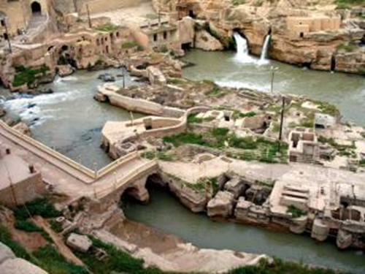
درون محوطه آبشارها، حدود 40 آسياب وجود داشت كه اين آسياب ها در بخش شمالي، شرقي و غربي قرار داشتند. از آسياب ها براي تهيه آرد استفاده مي شد.به مرور زمان بر اثر حوادث طبيعي (سيل و زلزله) وعوامل انساني اكثر اين آسياب ها رو به تخريب نهادند.در حال حاضر آسياب رضا گلاب توسط پايگاه ميراث فرهنگي سازه هاي آبي تاريخي شوشتر، مرمت و در حال فعاليت مي باشد. در این مجموعه بزرگ، ساختمان آسیاب‌ها، آبشارها، کانال‌ها و تونل‌های عظیم هدایت آب و سیکا که محلی جهت استراحت و تفریح است قابل توجه و جالب هستند. در قسمت انتهایی ضلع غربی این مجموعه، سیکا قرار دارد که دسترسی به فضای درون آن از طریق چند پله دستکند میسر است.درون این فضا یک حوض 8 ضلعی با کانال‌های کوچک به چشم می‌خورد.
آبشار های شوشتر

Slide 9
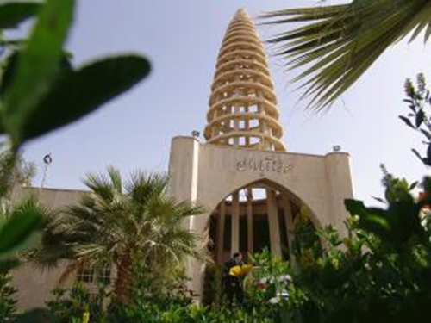
موزه آبادان موزه آبادان یکی از موزه‌های قدیمی ایران است این موزه در سال ۱۳۳۸ با مجموعه آثاری از دوره ما قبل تاریخی، تاریخی و آثاری‌از دوره‌های متاخر تا دوره قاجاریه و نیز آثاری از هنرمندان کارگاه‌های هنرهای سنتی افتتاح شد.موزه آبادان در محله بوآرده شمالی در ضلع جنوب غربی دانشکده نفت آبادان و با وسعت تقریبی 1800 مترمربع توسط علی هانیبال و با همکاری شرکت نفت آبادان تاسیس گردید و در سال 1340 مورد بهره برداری قرار گرفت. و در سال ۱۳۹۳ در فهرست آثار ملی کشور به ثبت رسید
موزه آبادان

Slide 10
موزه مسجد سلیمان موزه باستان شناسی ومردم شناسی مسجدسلیمان که در جوار تپه باستانی کلگه زرین و در محدوده ی شهر مسجدسلیمان قرار دارد نتیجه ی باززنده سازی ساختمان (بنگله ۱۲۵) شرکت ملی نفت می باشد. این موزه هم اکنون دارای ۴ گالری باستان شناسی، مردم شناسی، گیاهان دارویی و گالری زاگرس می باشد. همچنین بخش آموزش و پژوهش و کتابخانه تخصصی از دیگر بخش های این موزه می باشند.
موزه مسجد سليمان

Slide 11
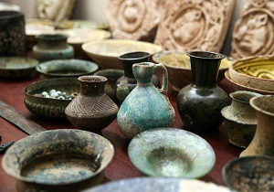
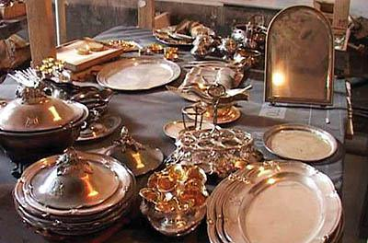
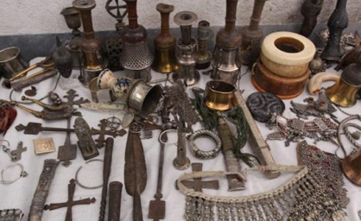
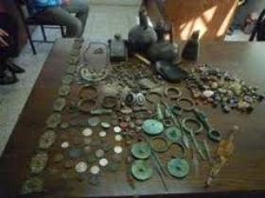
اشياء تاريخي

Slide 12
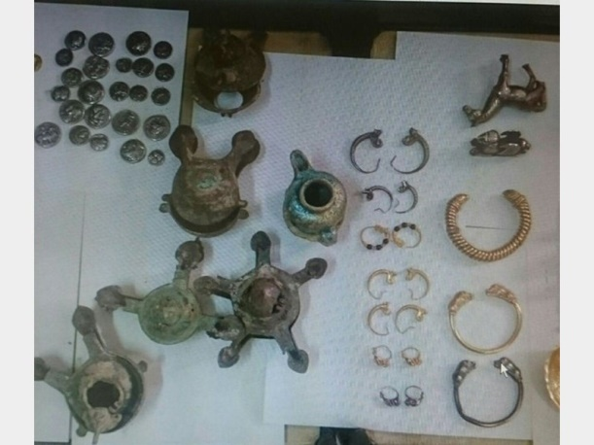
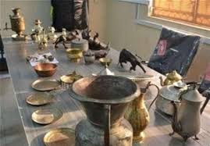
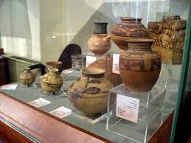
اشياء تاريخي

Slide 13
تمام
درس تاریخ
محمد امین شیرین

